Slide 1
Викторина

Slide 2
Правила игры
Каждая команда по очереди выбирает тему и цену вопроса, на обсуждение дается 15 секунд, затем команда дает ответ, а капитан фиксирует в карточке команды, кто заработал баллы. Помощник учителя фиксирует на доске сумму баллов (+ -) по каждому ответу и в конце тура подводит общий счет команд. Команда, набравшая большую сумму баллов, считается победителем. Оценки в конце игры выставляет учитель на основании личного счета участников и достижений команды.

Slide 3
Цели урока:
Обучающие:
Обобщить и систематизировать знания об истории и культуре Передней Азии в древности; устранить пробелы в знаниях, углубить знания по теме; проверить знания;
Развивающие:
Развитие умений оперировать ранее полученными знаниями; развитие умений работать в команде; развитие инициативности, уверенности в своих силах, умения владеть собой;
Воспитывающие:
Воспитание уважения к истории и культуре других народов; воспитание дисциплинированности и собранности.

Slide 4
Первобытность | 200 | 400 | 600 | 800
Древний Египет | 200 | 400 | 600 | 800
Древнее Двуречье | 200 | 400 | 600 | 800
Древние Индия и Китай | 200 | 400 | 600 | 800
Древние Греция и Рим | 200 | 400 | 600 | 800
История | Философия | Экономика | Психология | Иностранный язык
200 | 200 | 200 | 200 | 200
400 | 400 | 400 | 400 | 400
600 | 600 | 600 | 600 | 600
800 | 800 | 800 | 800 | 800

Slide 5
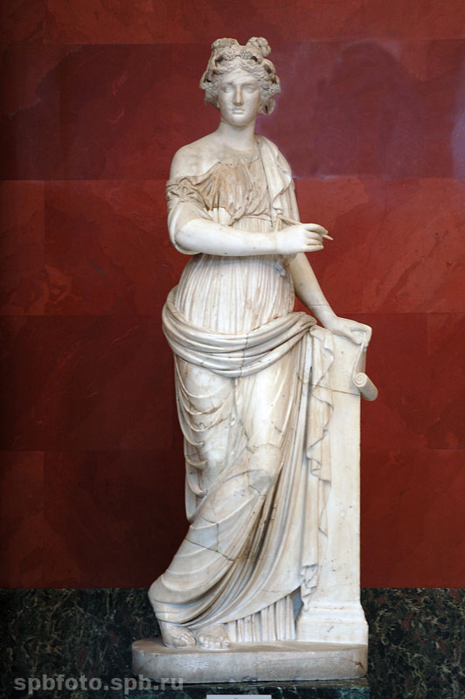
Первобытность / Вопрос за 200
ДАЙТЕ ОПРЕДЕЛЕНИЕ ИСТОРИИ КАК НАУКИ.
Назовите музу – покровительницу истории.
Узнать ответ

Slide 6
Правильный ответ Первобытность / Вопрос за 200
История – это наука изучающая прошлое и настоящее людей.
Клио – муза истории.
Вернуться к выбору тем→

Slide 7
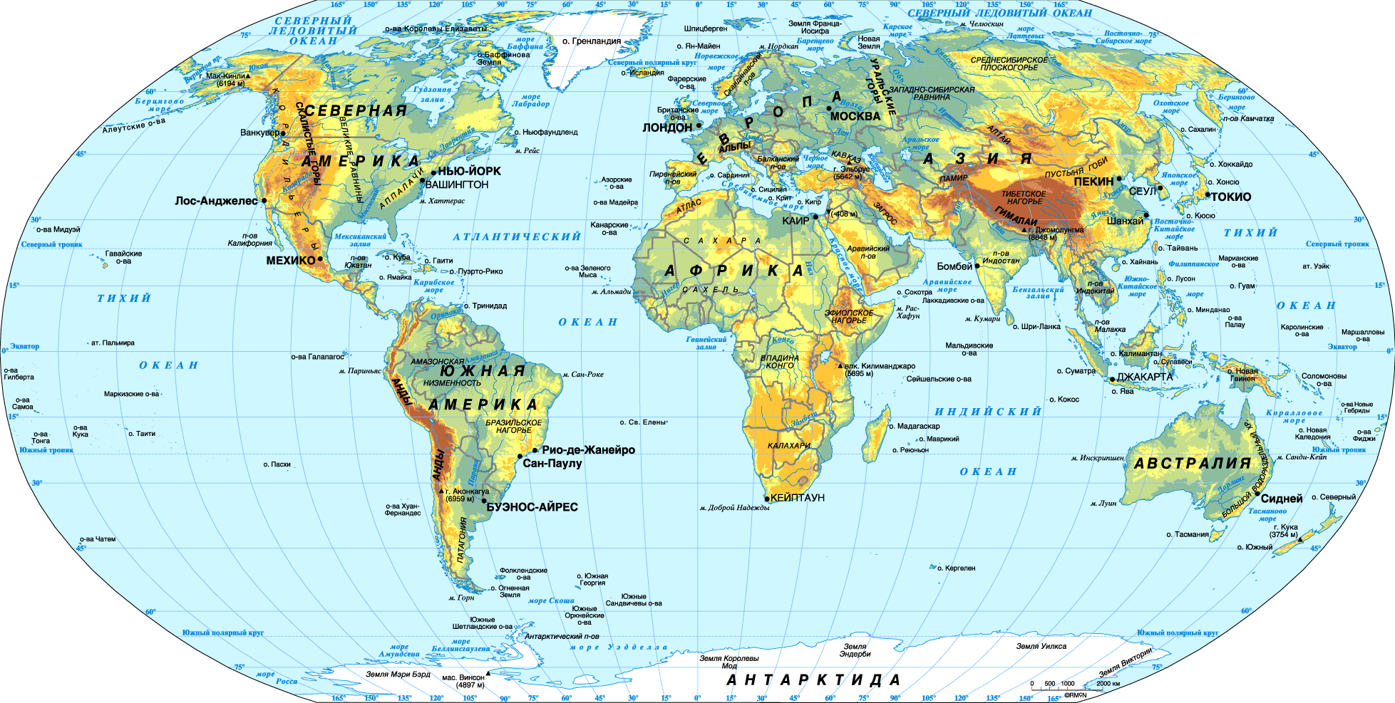
Первобытность / Вопрос за 400
Назовите приблизительное время
и место появления первого человека
Узнать ответ

Slide 8
Правильный ответ Первобытность / Вопрос за 400
Восточная Африка,
более 2 млн. лет назад
Вернуться к выбору тем→

Slide 9
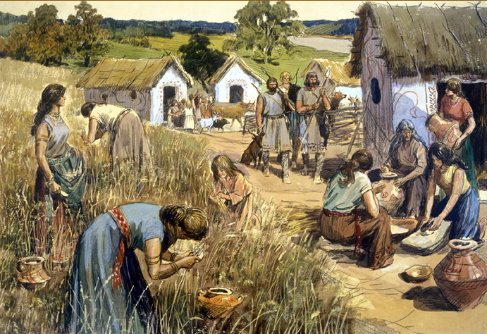
Первобытность / Вопрос за 600
Назовите тип хозяйства, помогавшее Древнему человеку
меньше зависеть от природы
Узнать ответ

Slide 10
Правильный ответ Первобытность / Вопрос за 600
производящее хозяйство
Вернуться к выбору тем→

Slide 11
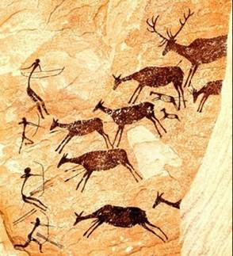
Первобытность / Вопрос за 800
Назовите название пещеры, в Северной Испании,
где были найдены данные рисунки Древнего человека.
Что они означали?
Узнать ответ

Slide 12
Правильный ответ Первобытность / Вопрос за 800
ПЕЩЕРА АЛЬТАМИРА, «заколдовывали» зверя
Вернуться к выбору тем→

Slide 13
Древний Египет / Вопрос за 200
Что за ясное светило?
В лодке золотом горя
На Востоке появилось
И зажглась заря.
Лодка по небу проходит.
Египтяне глаз не сводят.
Рады Богу своему.
О, хвала! Хвала ему!
Узнать ответ

Slide 14
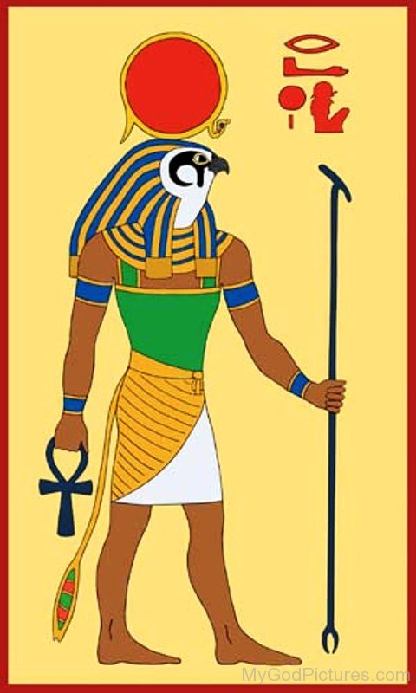
Правильный ответ Древний Египет / Вопрос за 200
Амон -Ра
Вернуться к выбору тем→

Slide 15
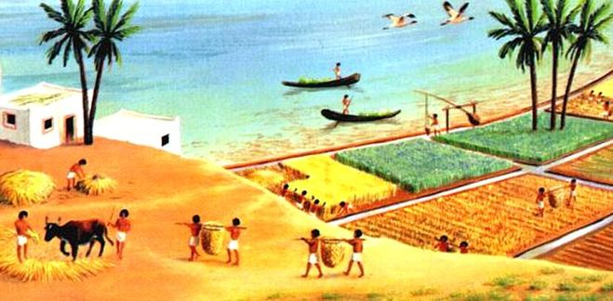
Древний Египет / Вопрос за 400
ОТ ЭТОГО ПРИРОДНОГО ЯВЛЕНИЯ ЗАВИСЕЛА ЖИЗНЬ ДРЕВНИХ ЕГИПТЯН
Узнать ответ

Slide 16
Правильный ответ Древний Египет / Вопрос за 400
РАЗЛИВЫ НИЛА
Вернуться к выбору тем→

Slide 17
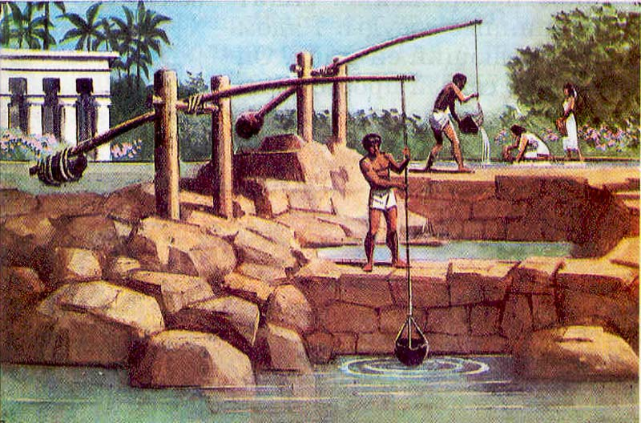
Древний Египет / Вопрос за 600
ПРИСПОСОБЛЕНИЕ ДЛЯ ПОЛИВОВ
ОГОРОДА И САДА В ДРЕВНЕМ ЕГИПТЕ.
Узнать ответ

Slide 18
Правильный ответ Древний Египет / Вопрос за 600
ШАДУФ
Вернуться к выбору тем→

Slide 19
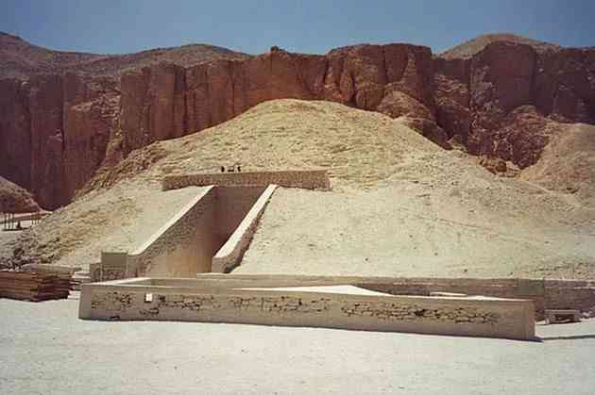
Древний Египет / Вопрос за 800
ЭТО ЕДИНСТВЕННАЯ ГРОБНИЦА ФАРАОНА ОСТАВАЛАСЬ НЕ НАЙДЕННОЙ В ТЕЧЕНИИ 3 ТЫС ЛЕТ.
Узнать ответ

Slide 20
Правильный ответ Древний Египет / Вопрос за 800
ГРОБНИЦА ФАРАОНА ТУТАНХАМОНА
Вернуться к выбору тем→

Slide 21
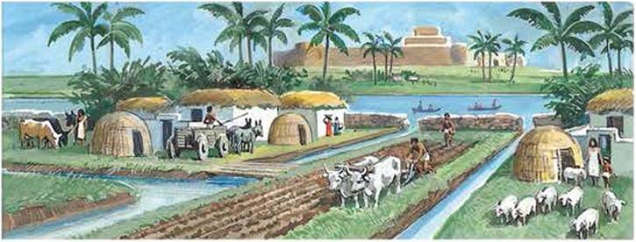
Древнее Двуречье / Вопрос за 200
Этот материал был главным в Междуречье.
Узнать ответ

Slide 22
Правильный ответ ДРЕВНЕЕ ДВУРЕЧЬЕ/ Вопрос за 200
ГЛИНА
Вернуться к выбору тем→

Slide 23
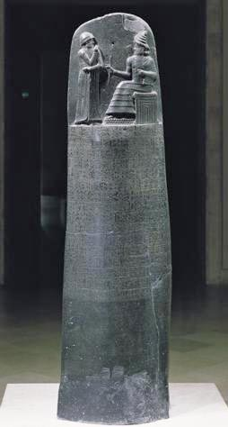
Древнее Двуречье / Вопрос за 400
Более ста лет назад археологи нашли большой черный столб из черного камня. Со всех сторон он был покрыт ровными рядами клинописи. Кто создал этот столб, что на нем написано?
Узнать ответ

Slide 24
Правильный ответ ДРЕВНЕЕ ДВУРЕЧЬЕ / Вопрос за 400
Вавилонский царь Хаммурапи, законы по которым должны были жить жители Вавилона.
Вернуться к выбору тем→

Slide 25
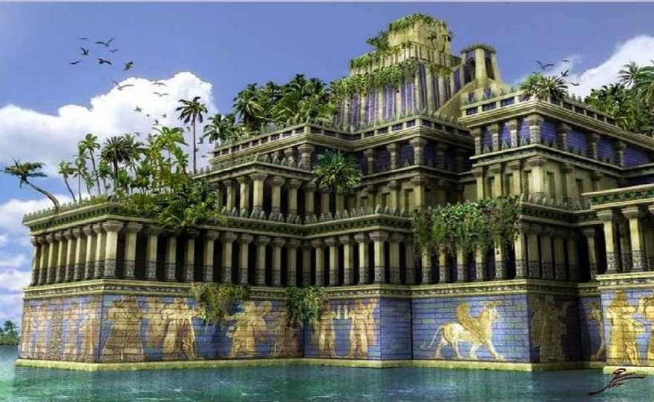
Древнее Двуречье / Вопрос за 600
Семь главных чудес света насчитывали древние греки. Одно из них находилось в Вавилоне и по легенде было посвящено именно этой женщине. Что это за чудо?
Узнать ответ

Slide 26
Правильный ответ ДРЕВНЕЕ ДВУРЕЧЬЕ / Вопрос за 600
Висячие сады Семирамиды
Вернуться к выбору тем→

Slide 27
Древнее Двуречье / Вопрос за 800
В эту книгу вошли предания и мифы, созданные народами Месопотамии, Передней Азии, Египта, а также реальная история евреев. Что это за книга?
Узнать ответ

Slide 28
Правильный ответ ДРЕВНЕЕ ДВУРЕЧЬЕ / Вопрос за 800
Библия
Вернуться к выбору тем→

Slide 29
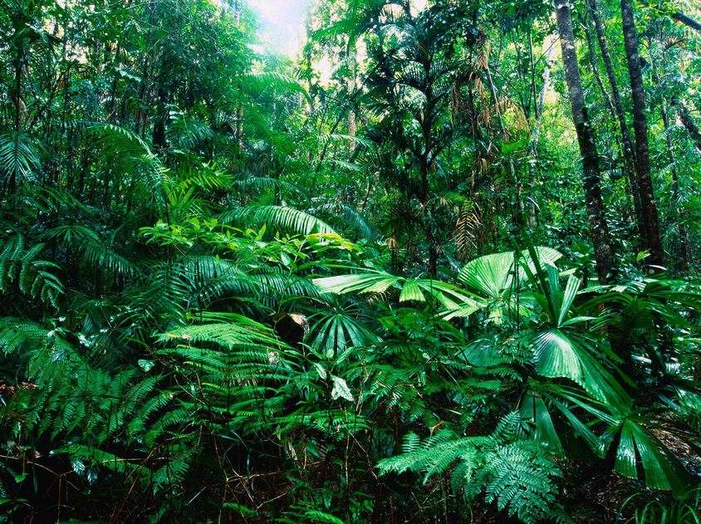
Древние Индия и Китай / Вопрос за 200
Это густые труднопроходимые заросли, состоящие из вечнозеленых деревьев, кустарников, лиан в Индии.
Узнать ответ

Slide 30
Правильный ответ Древние Индия и Китай / Вопрос за 200
ДЖУНГЛИ
Вернуться к выбору тем→

Slide 31
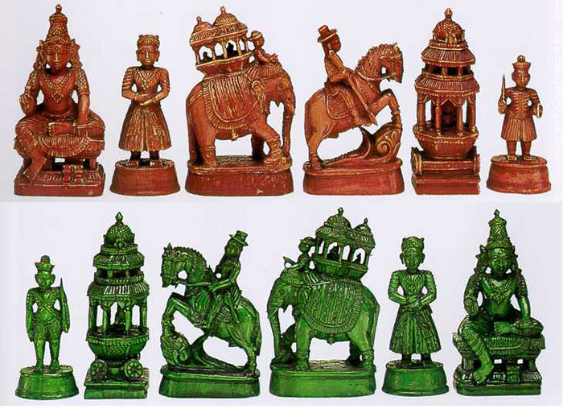
Древние Индия и Китай / Вопрос за 400
ЭТА ИГРА ПОЯВИЛАСЬ В ИНДИИ БОЛЕЕ 1500 ЛЕТ НАЗАД .
Она прекрасно развивает ум у детей и взрослых.
Узнать ответ

Slide 32
Правильный ответ Древние Индия и Китай / Вопрос за 400
ШАХМАТЫ
Вернуться к выбору тем→

Slide 33
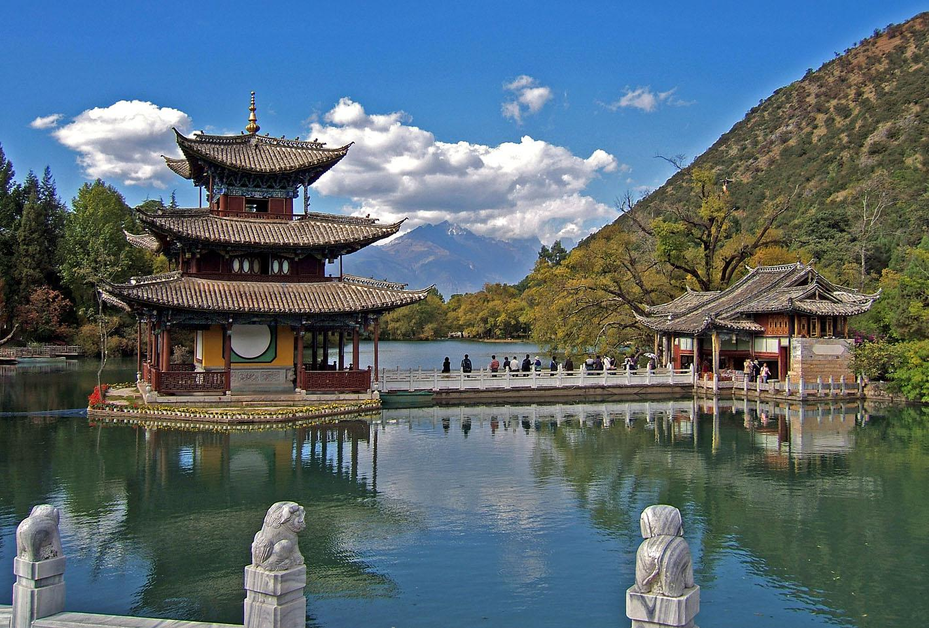
Древние Индия и Китай / Вопрос за 600
Древние китайцы называли свою страну Срединным царством.
Вспомните еще одно название Древнего Китая..
Узнать ответ

Slide 34
Правильный ответ Древние Индия и Китай / Вопрос за 600
ПОДНЕБЕСНОЕ ЦАРСТВО
Вернуться к выбору тем→

Slide 35
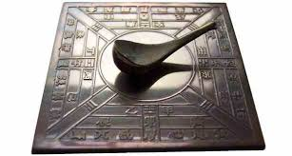
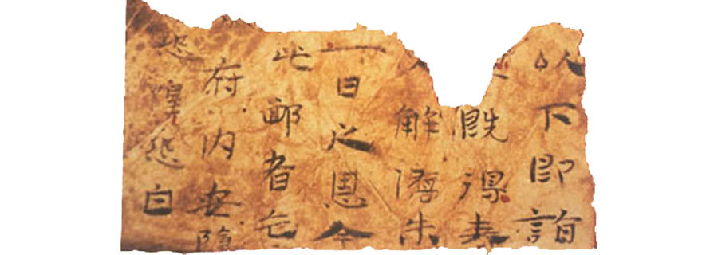
Древние Индия и Китай / Вопрос за 800
Эти изобретения подарили миру китайцы.
Узнать ответ

Slide 36
Правильный ответ Древние Индия и Китай / Вопрос за 800
ШЁЛК, БУМАГА, КОМПАС
Вернуться к выбору тем→

Slide 37
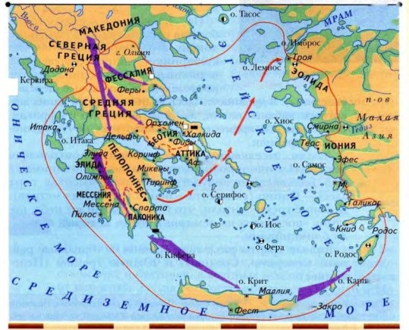
Древние Греция и Рим / Вопрос за 200
КАК НАЗЫВАЛИ СЕБЯ И СВОЮ СТРАНУ ЖИТЕЛИ БАЛКАНСКОГО ПОЛУОСТРОВА
Узнать ответ

Slide 38
Правильный ответ Древние Греция и Рим / Вопрос за 200
ЭЛЛИНЫ , СТРАНА ЭЛЛАДА
Вернуться к выбору тем→

Slide 39
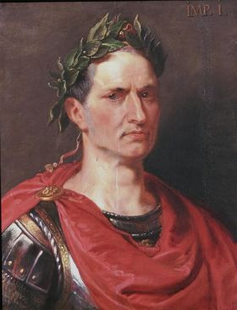
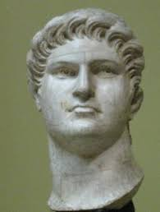
Древние Греция и Рим / Вопрос за 400
« Кто мог сказать эти слова?»
«И ты, дитя мое? И ты, Брут?»
«Какой великий артист погибает!»
Узнать ответ

Slide 40
Правильный ответ Древние Греция и Рим / Вопрос за 400
Цезарь, Нерон
Вернуться к выбору тем→

Slide 41
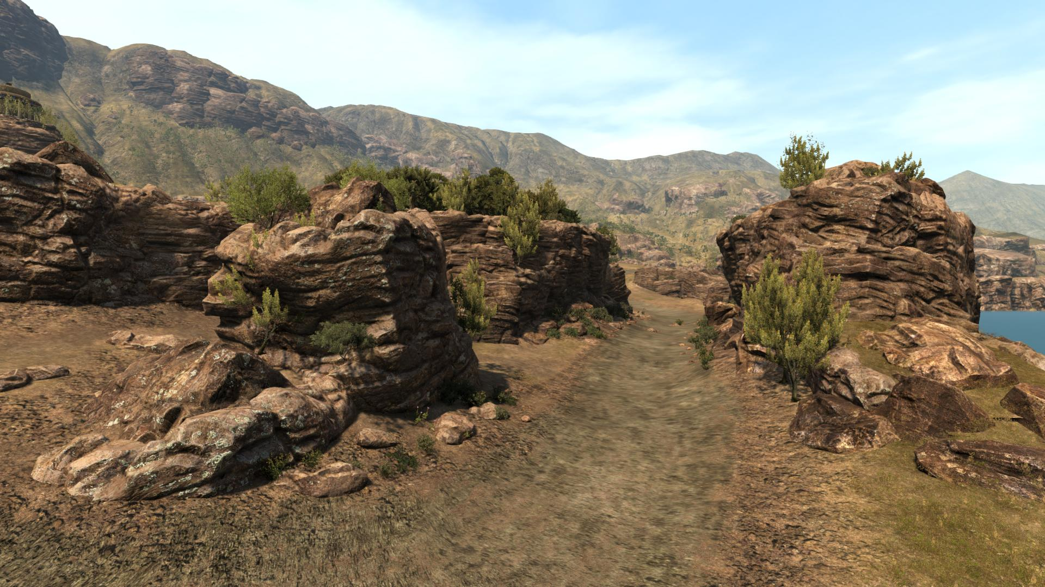
Древние Греция и Рим / Вопрос за 600
ЭТОТ ЦАРЬ СО СВОИМИ ВОИНАМИ ГЕРОИЧЕСКИ ПОГИБЛИ ЗАЩИШАЯ ЕДИНСТВЕННЫЙ ПУТЬ ИЗ СЕВЕРНОЙ В СРЕДНЮЮ ГРЕЦИЮ
Узнать ответ

Slide 42
Правильный ответ Древние Греция и Рим / Вопрос за 600
ЦАРЬ ЛЕОНИД И 300 СПАРТАНЦЕВ
Вернуться к выбору тем→

Slide 43
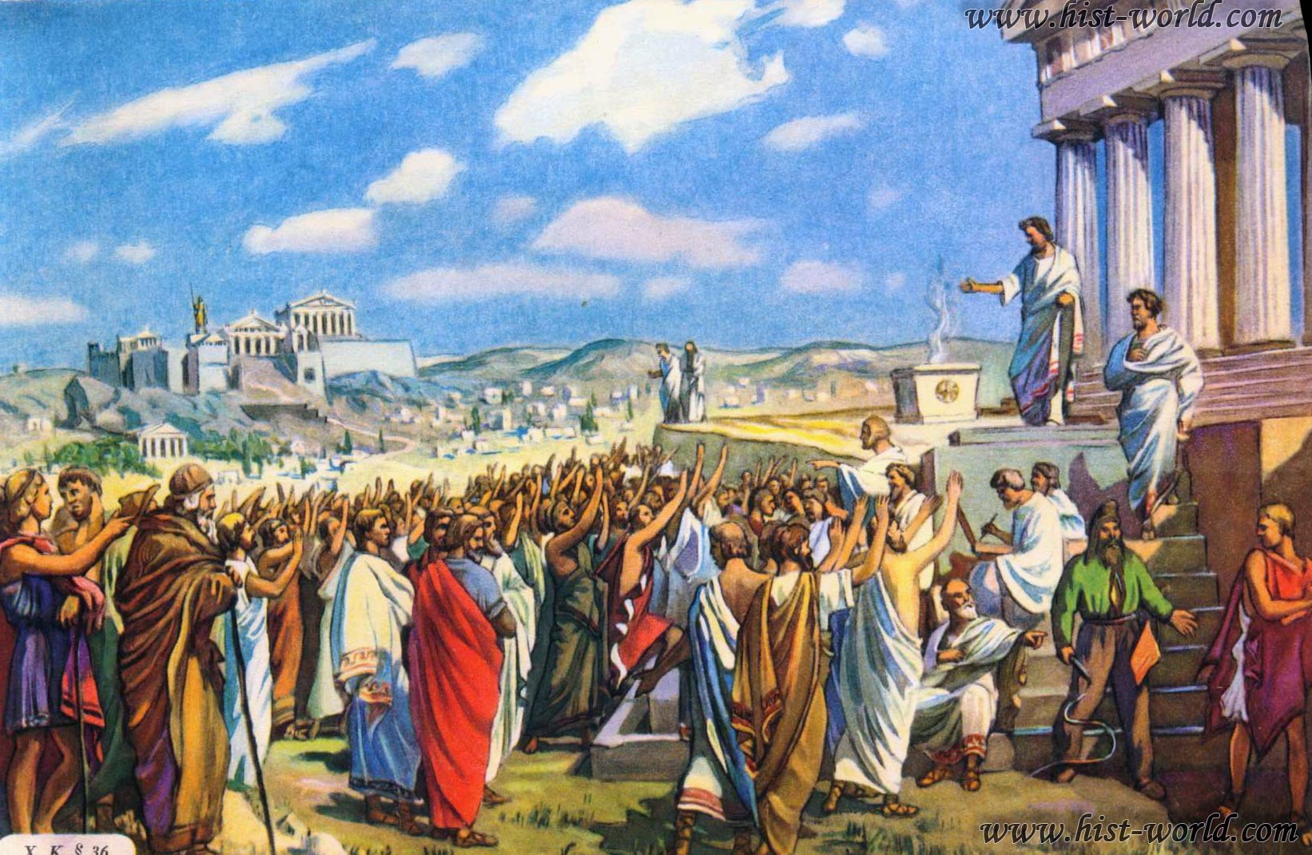
Древние Греция и Рим / Вопрос за 800
ЭТО СЛОВО ПОЯВИЛОСЬ В АФИНСКОМ ГОСУДАРСТВЕ И ОЗНАЧАЕТ «ВЛАСТЬ ДЕМОСА»
Узнать ответ

Slide 44
Правильный ответ Древние Греция и Рим / Вопрос за 800
ДЕМОКРАТИЯ
Вернуться к выбору тем→

